Slide 1
Lakorja e tokes
Marrëdhëniet ndërmjet hapësirës së imazhit dhe objektit bazohen në supozimin se për të dyja hapësir përdoren sisteme koordinative karteziane 3D.
Meqenëse pikat e kontrollit të tokës mund të mos jenë drejtpërdrejt në dispozicion në një sistem të tillë, ato duhet së pari të jenë shndërruar në një sistem koordinativ drejtkëndor.

Slide 2
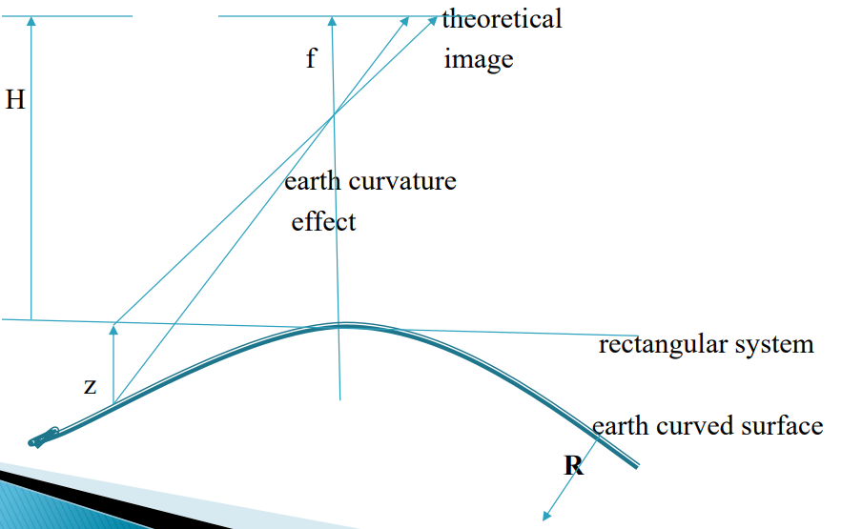
Efektet e lakores se tokes
Ne lartesi shume te larta fluturimi, lakorja e tokes do të ketë një efekt të rëndësishëm në pozicionin e imazhit.

Slide 3
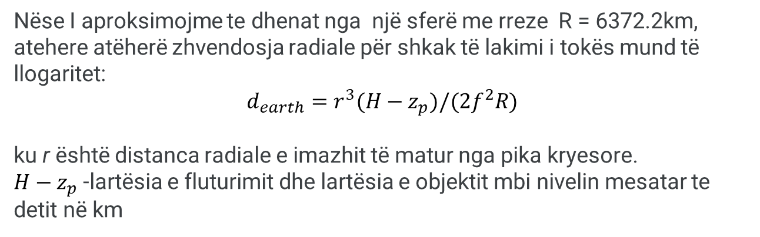
Korrektimi I lakores se tokes
Nëse I aproksimojme te dhenat nga një sferë me rreze R = 6372.2km, atehere atëherë zhvendosja radiale për shkak të lakimi i tokës mund të llogaritet:
$$d_{earth}=r^{3}(H−z_{p})/(2f^{2}R)$$
ku r është distanca radiale e imazhit të matur nga pika kryesore.
$H−z_{p}$-lartësia e fluturimit dhe lartësia e objektit mbi nivelin mesatar te detit në km

Slide 4
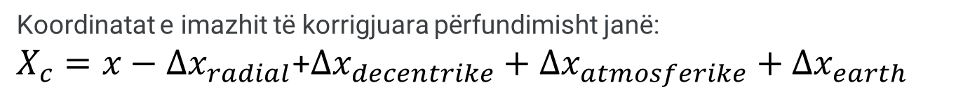
Korrigjimi i kombinuar
Koordinatat e imazhit të korrigjuara përfundimisht janë:
$X_{c}=x−{∆x}_{radial}$+${∆x}_{decentrike}+{∆x}_{atmosferike}+{∆x}_{earth}$

Slide 5
Shtrembërim i filmit?

Slide 6
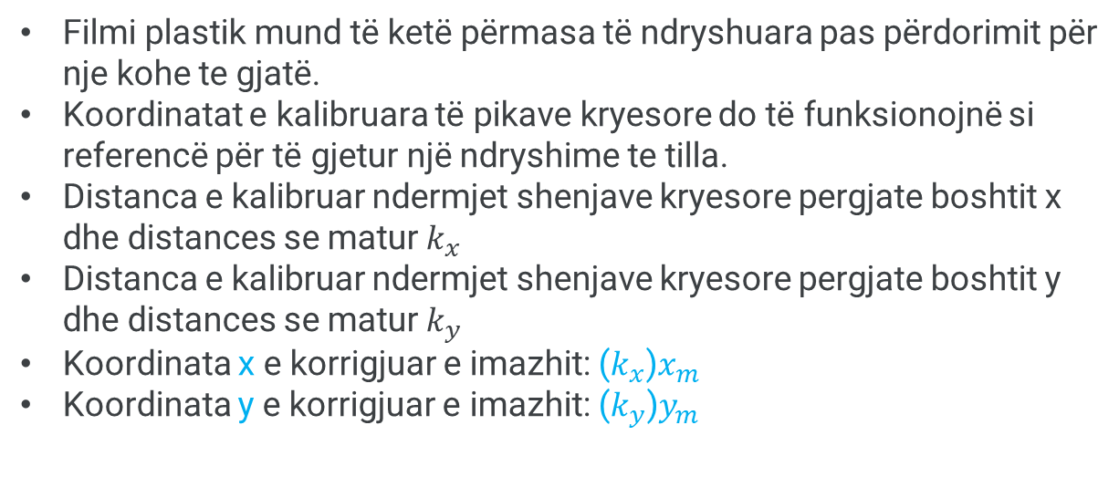
Shtrembërim i filmit
Filmi plastik mund të ketë përmasa të ndryshuara pas përdorimit për nje kohe te gjatë.
Koordinatat e kalibruara të pikave kryesore do të funksionojnë si referencë për të gjetur një ndryshime te tilla.
Distanca e kalibruar ndermjet shenjave kryesore pergjate boshtit x dhe distances se matur $k_{x}$
Distanca e kalibruar ndermjet shenjave kryesore pergjate boshtit y dhe distances se matur $k_{y}$
Koordinata x e korrigjuar e imazhit: ($k_{x}$)$x_{m}$
Koordinata y e korrigjuar e imazhit: ($k_{y}$)$y_{m}$

Slide 7
Transformimi i koordinatave 2D?

Slide 8
Transformimi i koordinatave 2D
Transformimi i një sistemi koordinativ 2-D në një tjetër behet:
Sistemi 2-D përbëhet nga tre operator:
1-Rrotacioni/rrotullimi
2-Shkalla/shkallezimi
3.Translacioni/perkthimi

Slide 9
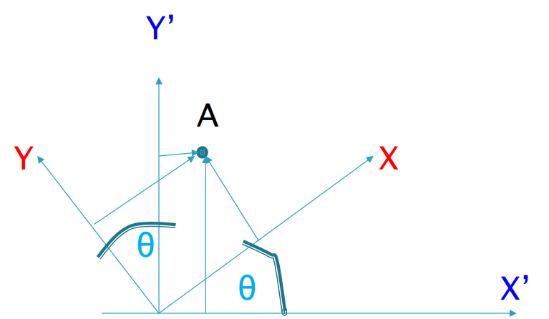
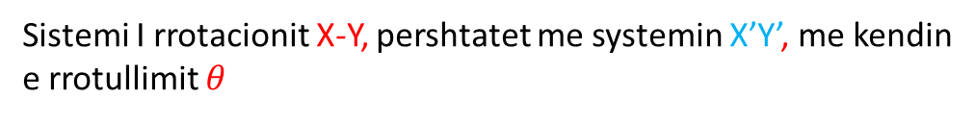

Transformimi i koordinatave 2D-konformale
Rrotacioni/rrotullimi
Sistemi I rrotacionit X-Y, pershtatet me systemin X’Y’, me kendin e rrotullimit $θ$
$$X_{A}^{′}=X_{A}cosθ−Y_{A}sinθ$$
$$Y_{A}^{′}=X_{A}sinθ+Y_{A}cosθ$$

Slide 10
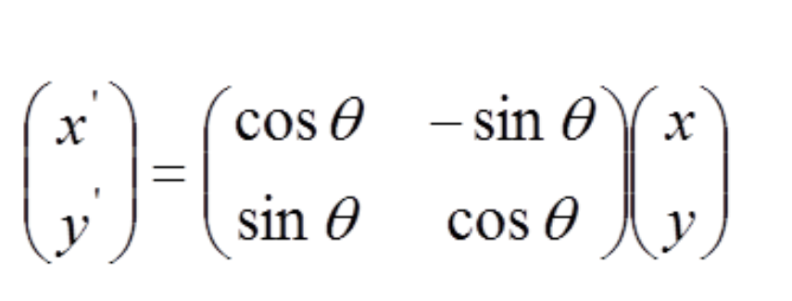
Transformimi i koordinatave 2D-konformale
Matrica e rrotullimit
Matrica e rrotullimit, jepet ne formen:

Slide 11
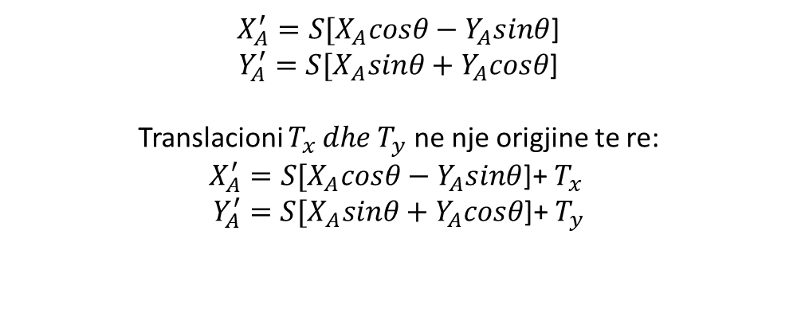
Transformimi i koordinatave 2D-konformale
Shkallezimi & Translacioni
Konstantja ndryshon ne shkalle ne te dyja dimenzionet qofte per Transformim ortogonal ose Transformimi konformal, duke mbajtur të njëjtën formë.
Shkalla e faktorit: S
$X_{A}^{′}=S[X_{A}cosθ−Y_{A}sinθ$]
$Y_{A}^{′}={S[X}_{A}sinθ+Y_{A}cosθ$]
Translacioni $T_{x }dhe T_{y}$ ne nje origjine te re:
$X_{A}^{′}=S[X_{A}cosθ−Y_{A}sinθ$]+ $T_{x }$
$Y_{A}^{′}={S[X}_{A}sinθ+Y_{A}cosθ$]+ $T_{y}$

Slide 12
Transformimi 2D Affin

Slide 13
Transformimi 2D Affin
Transformimi Affin 2D kalon neper disa faza:
Egzistojne dy dallime kryesore ndermejt transformimit Affin dhe Konformal:
- Faktorë të ndryshëm të shkallës në x dhe y në Transforimimin Affin
- Kompensoni për jo-ortogonalitetin e sistemit të boshtit.
Përdorimi i transformimit të Affin zbatohet për:
- Krahasuesi i transformuesit në koordinatat e fotografisë (shtrembërimi i filmit)
- Lidhjet e modelit stereo
-Transformimi i koordinatave në modelin e matur.

Slide 14
Transformimi 2D Affin
Kalon neper 4 faza kryesore:
1– Ndryshimi i shkallës në x dhe y
2– Korrigjim për jo-ortogonalitet
3– Rrotullimi dhe
4– Translacioni

Slide 15

Transformimi 2D Affin
Ndryshimi i shkalles:
$$x^{′}=sx∗x$$
$$y^{′}=sy∗y$$
Koorektimi per jo-ortoganalitet:
$x^{′′}=$ $x^{′}$
$y^{′′}=\left[\frac{y^{′}}{cos∈}\right]−x^{′}$tan $∈$
Rrotacioni:
$$X^{′}=x^{′′}cosθ−y^{′′}sinθ$$
$$Y^{′}=x^{′′}sinθ+y^{′′}cosθ$$
Translacioni:
X=X’+ $T_{x }$
Y=Y’+ $T_{y}$

Slide 16
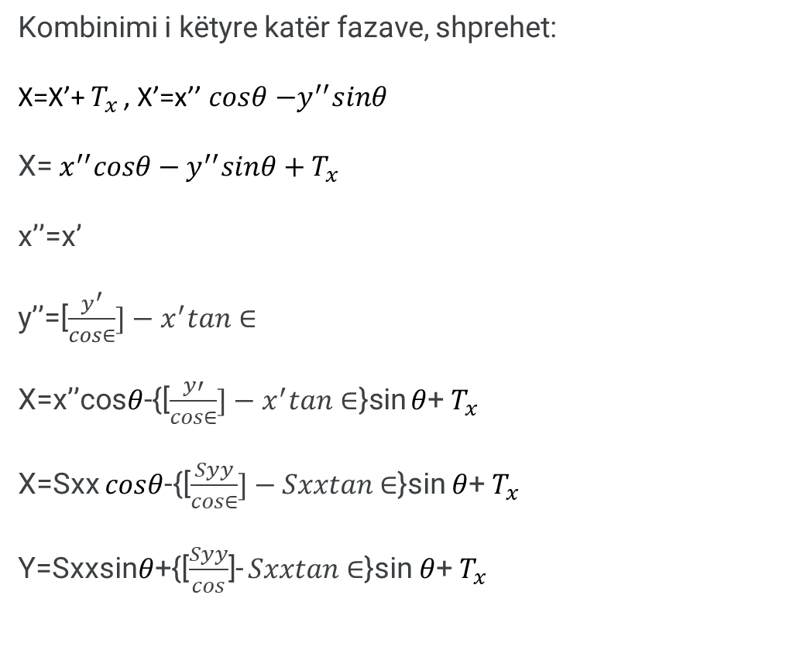
Transformimi 2D Affin
Kombinimi i këtyre katër fazave, shprehet:
X=X’+ $T_{x }$, X’=x’’ $cosθ$ $−y^{′′}sinθ$
X= $x^{′′}cosθ−y^{′′}sinθ+T_{x }$
x’’=x’
y’’=[$\frac{y^{′}}{cos∈}]−x^{′}tan∈$
X=x’’cos$θ$-{[$\frac{y′}{cos∈}]−x^{′}tan∈$}sin $θ$+ $T_{x }$
X=Sxx $cosθ$-{[$\frac{Syy}{cos∈}]−Sxxtan$ $∈$}sin $θ$+ $T_{x }$
Y=Sxxsin$θ$+{[$\frac{Syy}{cos}$]- $Sxxtan$ $∈$}sin $θ$+ $T_{x }$

Slide 17
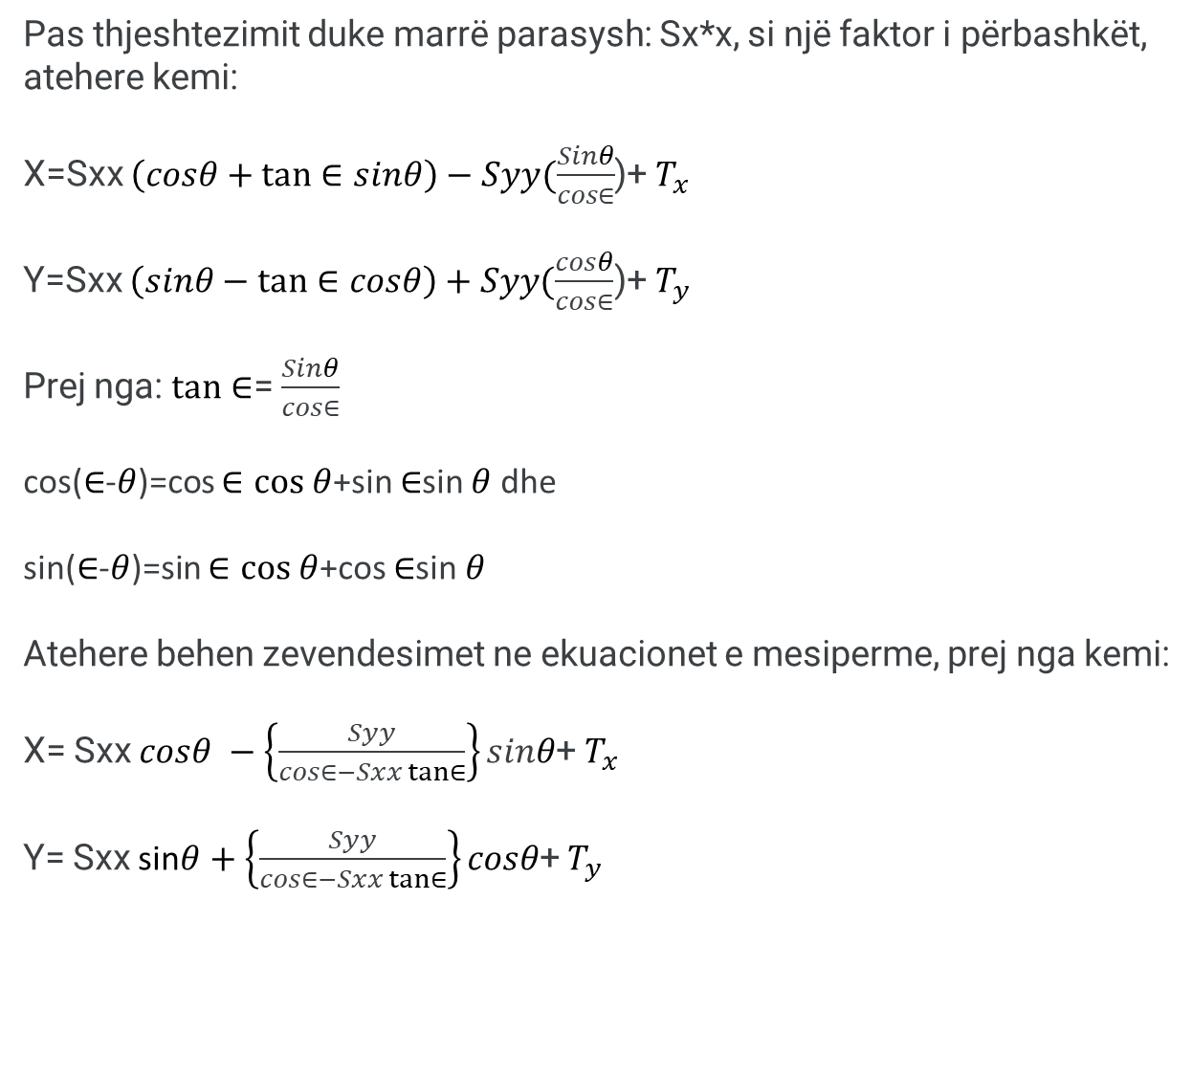
Transformimi 2D Affin
Pas thjeshtezimit duke marrë parasysh: Sx*x, si një faktor i përbashkët, atehere kemi:
X=Sxx $\left(cosθ+tan∈sinθ\right)−Syy(\frac{Sinθ}{cos∈}$)+ $T_{x }$
Y=Sxx $\left(sinθ−tan∈cosθ\right)+Syy(\frac{cosθ}{cos∈}$)+ $T_{y }$
Prej nga: $tan∈$= $\frac{Sinθ}{cos∈}$
cos($∈$-$θ$)=cos $∈cos θ$+sin $∈$sin $θ$ dhe
sin($∈$-$θ$)=sin $∈cos θ$+cos $∈$sin $θ$
Atehere behen zevendesimet ne ekuacionet e mesiperme, prej nga kemi:
X= Sxx $cosθ −\left\{\frac{Syy}{cos∈−Sxx tan∈}\right\}sinθ$+ $T_{x }$
Y= Sxx sin$θ+\left\{\frac{Syy}{cos∈−Sxx tan∈}\right\}cosθ$+ $T_{y }$

Slide 18

Transformimi 2D Affin
Bejme zevendesimet:
$a_{0}=T_{x}$ ; $b_{0}=T_{y}$
$$a_{1}=\frac{Sxcos(∈−θ) }{cos∈}$$
$$b_{1}=−\frac{Sxsin(∈−θ) }{cos∈}$$
$$a_{2}=−\frac{Sysinθ }{cos∈}$$
$$b_{2}=\frac{Sycosθ }{cos∈}$$
Forma perfundimtare e transformimit Affin 2D do te jete:
X= $a_{0}+$ $a_{1}x+a_{2}$y
Y= $b_{0}+b_{1}x+b_{2}$y
Dhe I quajme 6 parametrat e transformimit

Slide 19

Transformimi 2D Affin
Forma Matrix
Ekuacionet e mesiperme mund te shkruhen ne forme te matrices:
A=$\left[\begin{matrix}X_{1} & Y_{1} \\ 0 & 0\end{matrix}\begin{matrix}1 & 0 \\ 0 & x_{1}\end{matrix}\begin{matrix}0 & 0 \\ y_{1} & 1\end{matrix}\right]$
X${\text{=[}a_{0} a_{1} { a}_{2} b_{0} b_{1} { b}_{2}\text{]}}^{2}$
L=${\text{[}X_{1} Y_{1}\text{]}}^{T } V=$ ${\text{[}{vx}_{1} {vx}_{2}\text{]}}^{T }$
AX=L+V
Zgjidhja:
X=${{(A}^{T}A)}^{−1}$

Slide 20
ESE – Transformimi i koordinatave 3D

